Slide 1

“조커뽑기 게임”
7팀
강승우 2017112436
문준범 2017113617
박서린 2017111393
정제현 2017110115

Slide 2
index
프로젝트 소개
프로그램 작동 과정
코드 설명
데모 영상

Slide 3
프로젝트 소개

Slide 4
프로젝트 소개
- 주제
소켓통신을 이용한 “조커뽑기 카드게임”
- 이 주제를 선택한 동기
소켓통신 개념을 활용하기 위해 생각한 간단한 게임 중
카드게임이 적합하다고 생각했고,
카드게임 중에서 “조커뽑기 카드게임”을 선택함.

Slide 5
프로젝트 소개
- 기본 규칙
(1) 조커 한 장을 포함한 53장의 카드를 전부 나눠 갖는다.
(2) 분배 받은 카드들을 보고, 숫자 or 글자가 같은 모든 카드 쌍들을
버린다. 참여자들이 카드 버리는 것을 완료하면 게임이 시작된다.
(3) (반)시계방향 순으로 진행하며, 자신의 턴이 되면 다음 사람의 카드를
한 장 가져온다.
(4) 가져온 카드와 짝이 맞는 카드가 있으면 버리고 아니면 가진다.
(5) (3),(4)의 과정을 반복하여 자신이 가진 카드를 모두 버리면 게임에서
승리한다.
(6) 마지막에 조커를 가진 사람이 게임에서 패배한다.
주의! 카드를 버릴 때는 반드시 한 쌍(2장)씩 버린다.

Slide 6
프로그램 작동 원리

Slide 7





프로그램 작동 원리
서버에서 4개의 클라이언트가 연결될 때까지 기다립니다.
Wait..
Client A
Client B

Slide 8
프로그램 작동 원리
4개의 클라이언트가 연결이 되면 게임을 시작합니다.
Client A
Client D
Client B
Client C

Slide 9


프로그램 작동 원리
서버는 섞는 카드들을 각 클라이언트에게 분배합니다. 그리고
서버는 다시 각 클라이언트에게 분배한 카드 중 버릴 수 있는
카드 쌍을 자동으로 버려줍니다.
Client A
Client D
Client B
Client C

Slide 10

프로그램 작동 원리
모든 클라이언트가 시작할 준비가 되면 서버에 지정된 순서대로
턴이 시작됩니다. ( A → B → C → D 순서를 예시로 함. )
Client A
Client D
Client B
Client C

Slide 11
프로그램 작동 원리
A는 서버로 부터 B(다음 클라이언트)의 카드 개수를 전달받습니다.
A는 B의 카드 중 가지고 올 카드의 index값을 서버에 전달해 카드를
가지고 옵니다. 가져온 카드를 버릴 수 있으면 버리고 아니면 가집니다
Client A
Client D
Client B
Client C

Slide 12
프로그램 작동 원리
카드가 모두 처리되고 턴이 종료되면 다음 클라이언트로 턴이 넘어갑니다.
다음 턴에서도 마찬가지로 위 과정을 반복합니다.
Client A
Client D
Client B
Client C

Slide 13

프로그램 작동 원리
과정을 반복하다가 하나의 클라이언트에서 카드가 모두 버려지면
게임에서 승리하게 됩니다. 서버는 승리한 클라이언트를 순서에서
제외시키고 순서를 재조정합니다.
Client A
Client D
Client B
Client C

Slide 14

프로그램 작동 원리
승리한 클라이언트 3개가 나오면 조커를 확인하고 게임은 종료됩니다.
Client A
Client D
Client B
Client C

Slide 15
코드 설명

Slide 16

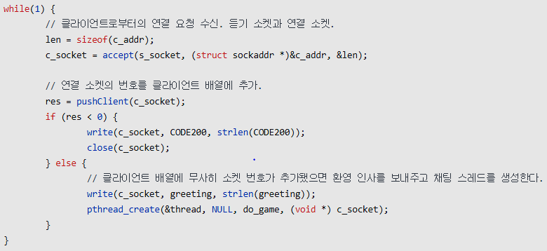
코드 설명
서버는 MAX_CLIENT만큼 client와
연결이 가능하다.
Client의 연결 요청을 수락함.
pushClient()함수에
client file descriptor를 전달하여
client 배열에 추가시킴
(배열에 추가가 되면) 그 Client의
스레드 생성하여 채팅이
가능하게 함

Slide 17
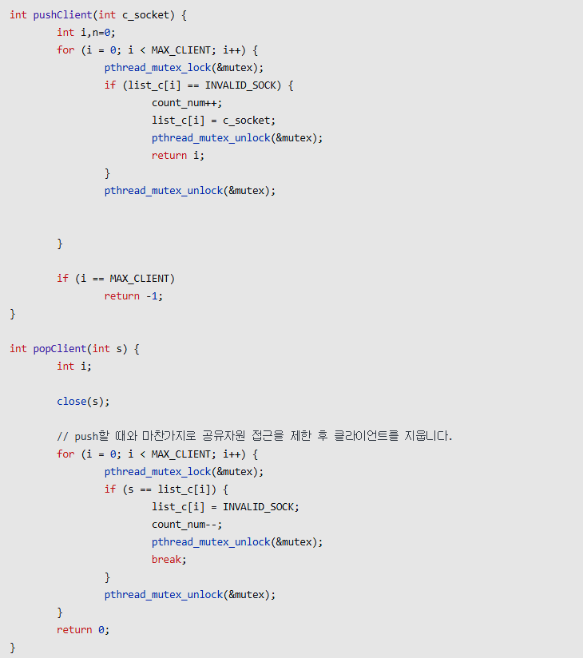
코드 설명
인자로 전달된 client file descriptor를
Client 배열에 저장하는 함수
인자로 전달된 client file descripter를
Client 배열에서 삭제하는 함수

Slide 18
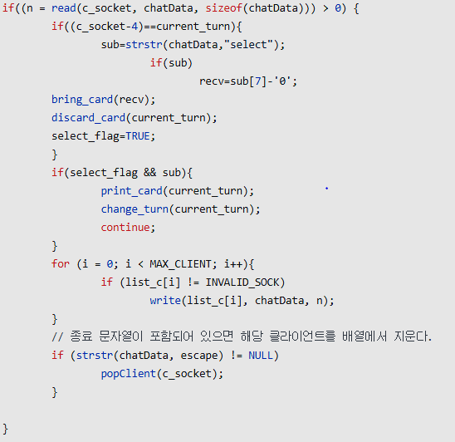
코드 설명
하나의 Client로부터 문자열 받아와 읽어 들인다.
읽어들인 문자열을 다른 Client에게 출력한다.

Slide 19
데모 영상

Slide 20
데모 영상
https://github.com/0verc10ck/Sysprog/blob/master/demo
https://github.com/0verc10ck/Sysprog/blob/master/demo

Slide 21
Thank you!
QnA

